Slide 1
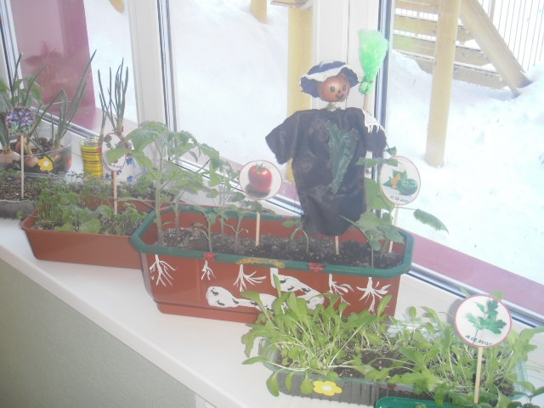
Огород на подоконнике

Slide 2
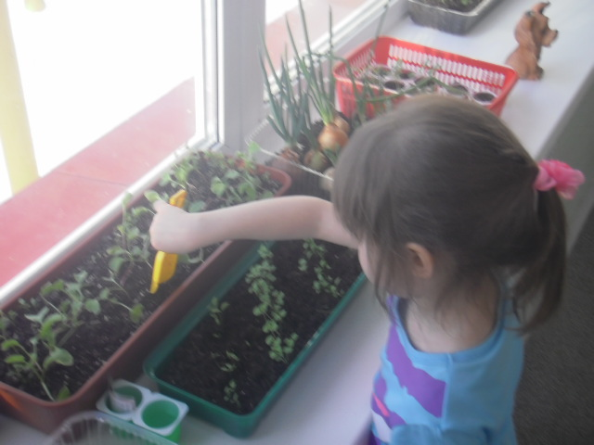
Мы сажали огород

Slide 3
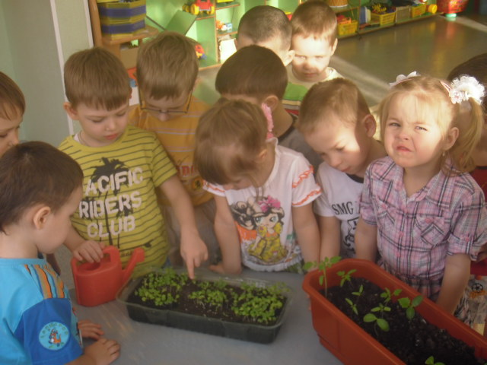
Мы трудились, поливали...

Slide 4
Очень долго наблюдали, что же вырастет у нас?

Slide 5
Получилось просто чудо, может позавидовать любой садовод!

Slide 6
С учётом гендерного подхода мы решили создать два мини – огорода для мальчиков (синий) и для девочек (красный)

Slide 7
Трудились девочки в своём мини - огороде

Slide 8
Мальчики занимались своим мини - огородом

Slide 9
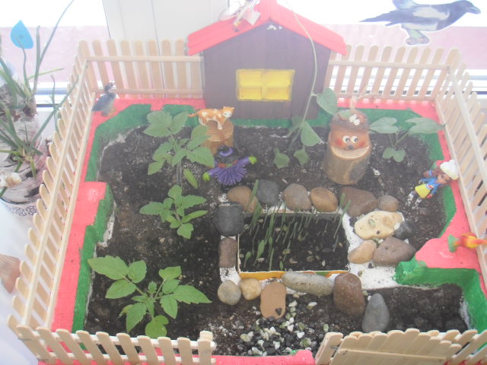
У девочек были свои хлопоты уход за домом, садом, домашними животными

Slide 10
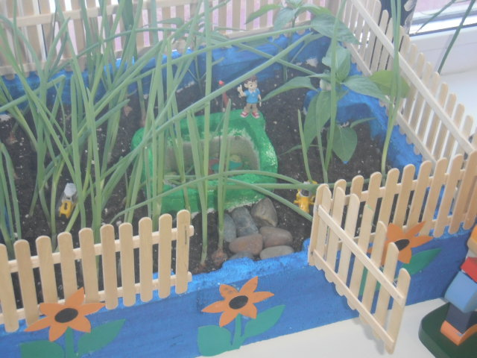
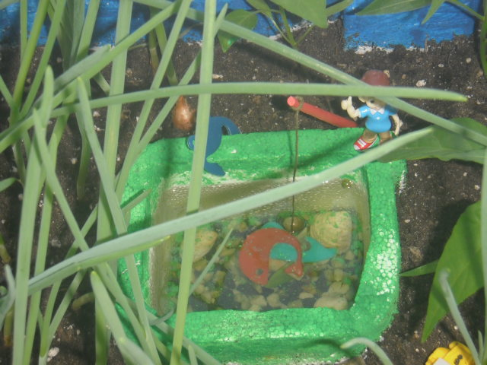
Мальчики, как истинные мужчины, трудились на огороде, ходили на рыбалку

Slide 11
Совместная работа объединяет мальчишек и девчонок для создания вот таких шедевров

Slide 12
Чипполино остался довольным

Slide 13
Наш огород на подоконнике ещё очень долго давал свои плоды

Slide 14
Большое спасибо юным садоводам!

